Slide 1

VICERRECTORADO DE INVESTIGACIÓN, INNOVACIÓN Y TRANSFERENCIA DE TECNOLOGÍA
CENTRO DE POSGRADOS
TRABAJO DE TITULACIÓN PREVIO A LA OBTENCIÓN DEL TÍTULO DE
MAGISTER EN ESTRATÉGIA MILITAR TERRESTRE
  CONSIDERACIONES ESTRATÉGICAS PARA LA IMPLEMENTACIÓN DEL ARTE Y DISEÑO OPERACIONAL EN LA PLANIFICACIÓN Y CONDUCCIÓN DE LAS OPERACIONES MILITARES EN EL EJÉRCITO ECUATORIANO
AUTORES:
TCRN. MARCO TOLEDO
TCRN. DIEGO VEGA
DIRECTOR:
GRAD (S.P). EDWIN FREIRE
Sangolquí
2020

Slide 2
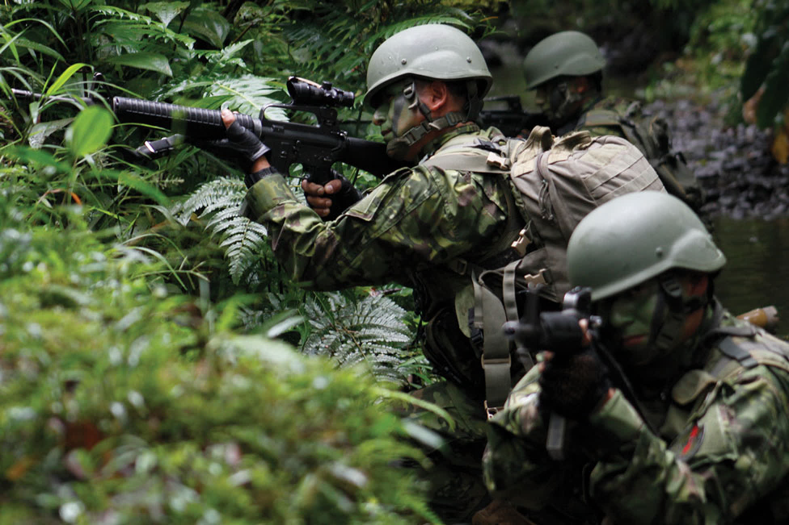
TEMARIO DE EXPOSICIÓN
01
PROBLEMA
02
MARCO TEÓRICO
03
MARCO METODOLÓGICO
04
DESARROLLO DE LA INVESTIGACIÓN
05
CONSIDERACIONES ESTRATÉGICAS
06
CONCLUSIONES Y RECOMENDACIONES

Slide 3
PROBLEMA

Slide 4




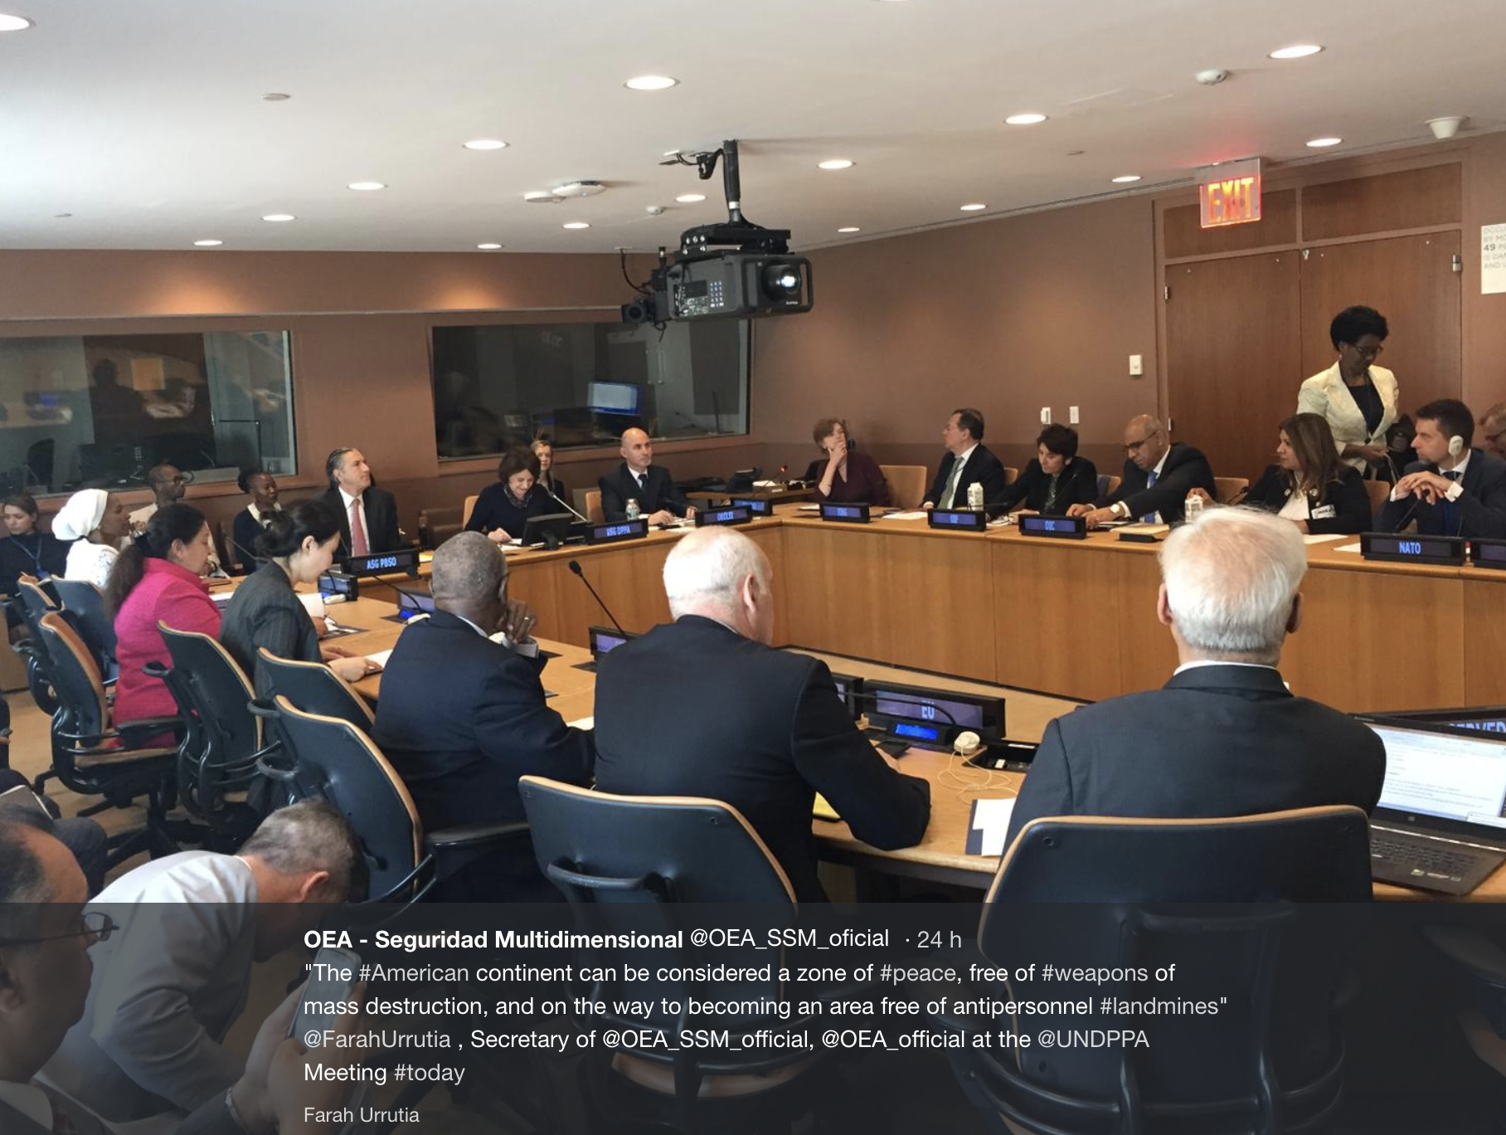


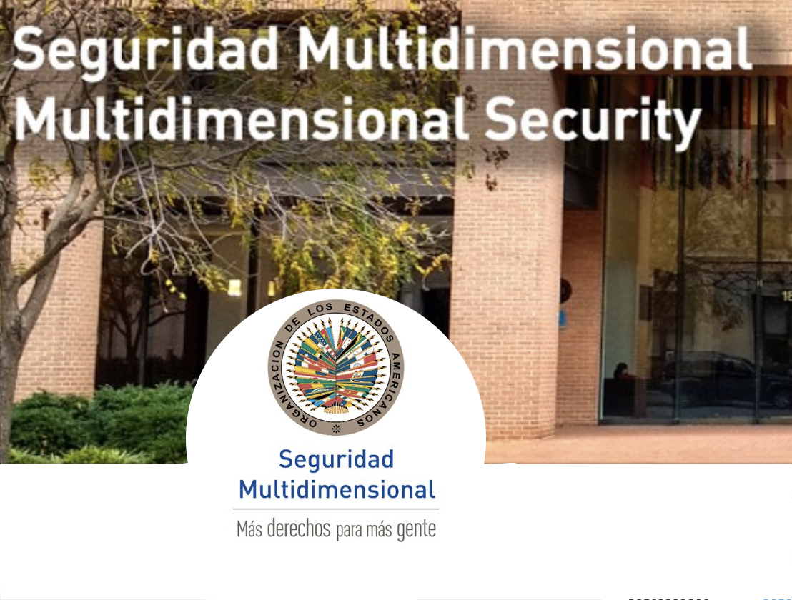
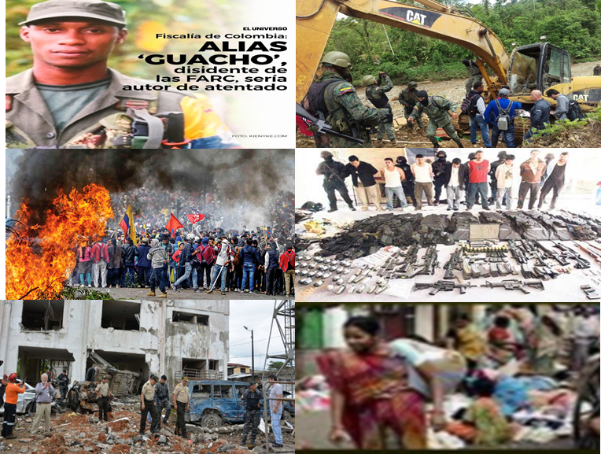
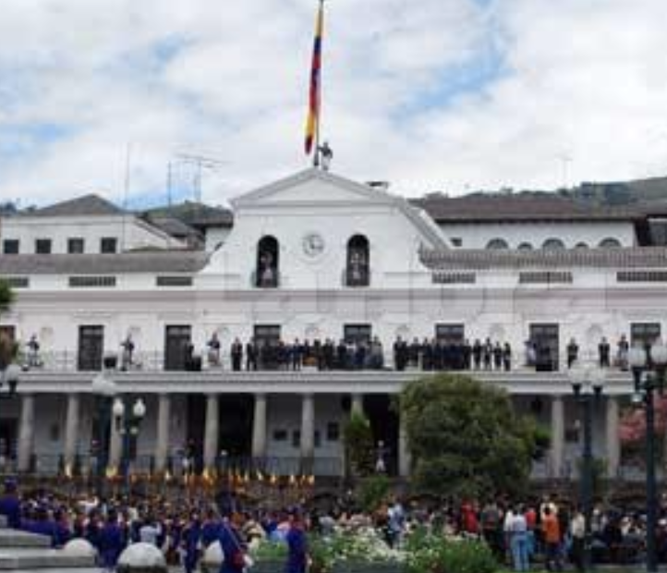
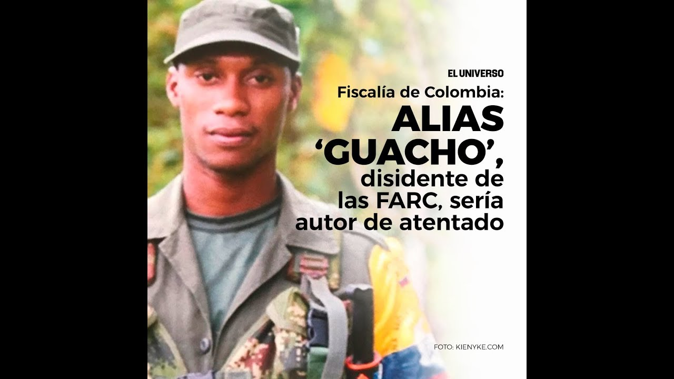
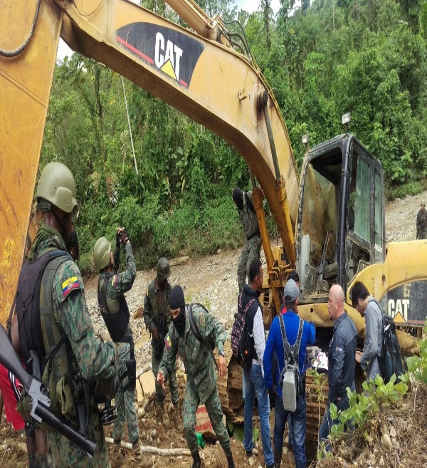
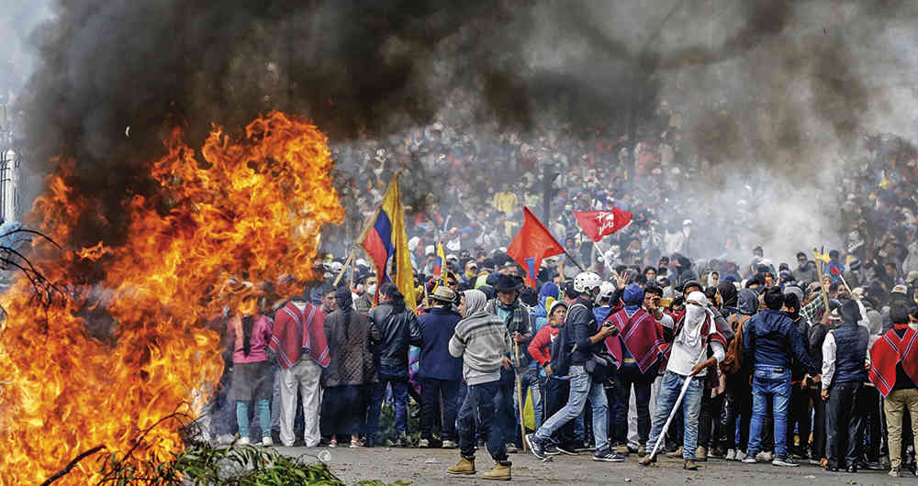
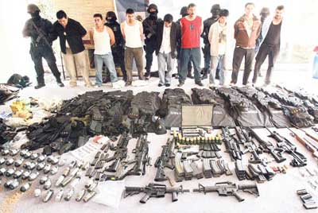
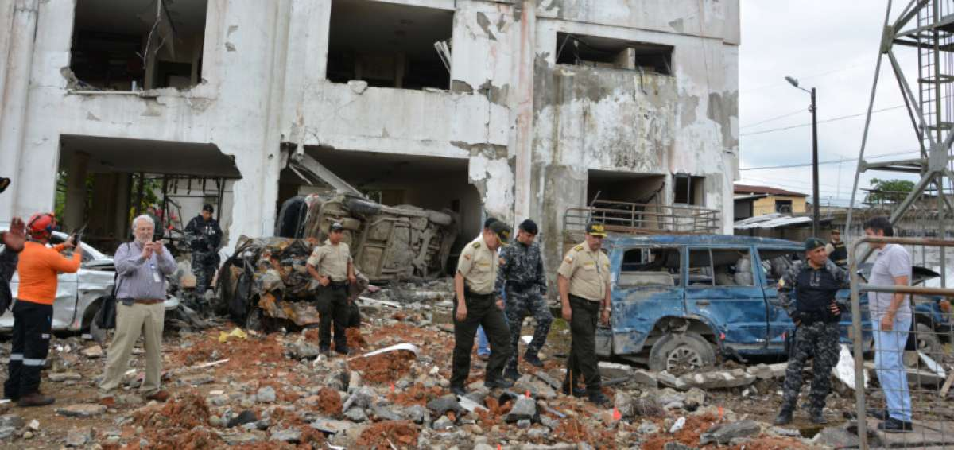

IDENTIFICACIÓN DEL PROBLEMA
INCERTIDUMBRE
PROBLEMAS COMPLEJOS O
MAL ESTRUCTURADOS
Amenazas, preocupaciones y otros desafíos a la seguridad
NATURALEZA DIVERSA y ALCANCE MULTIDIMENSIONAL
ESCENARIO
Amenazan seguridad
del HEMISFERIO
(Estado)
ESTADO responder de forma intersectorial (efectiva).
Cooperación hemisférica
Nuevas amenazas y no tradicionales
Actores diversos
Usan la violencia (fines)
Ámbito transnacional

Slide 5
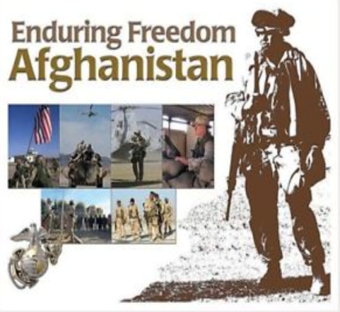
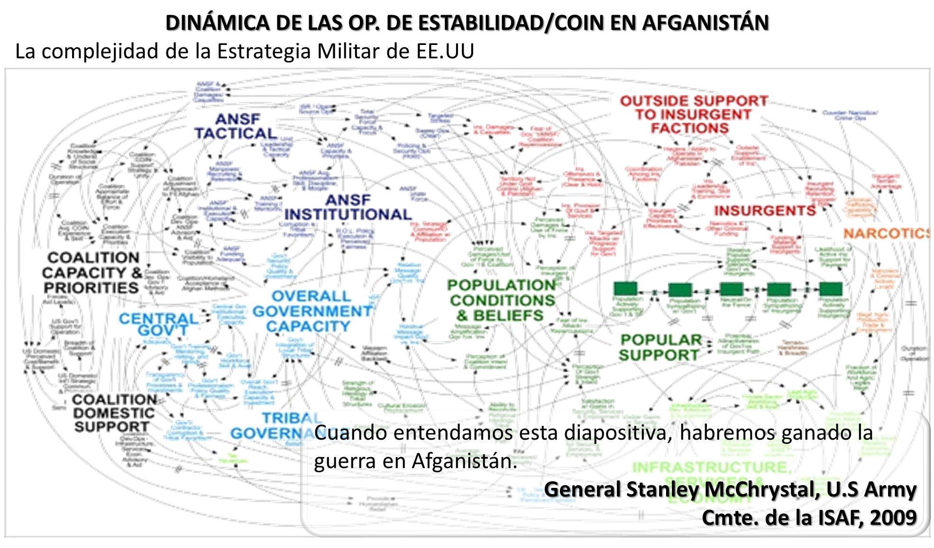

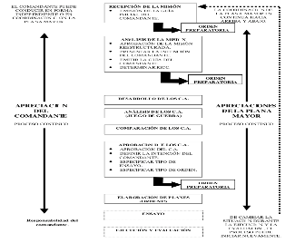
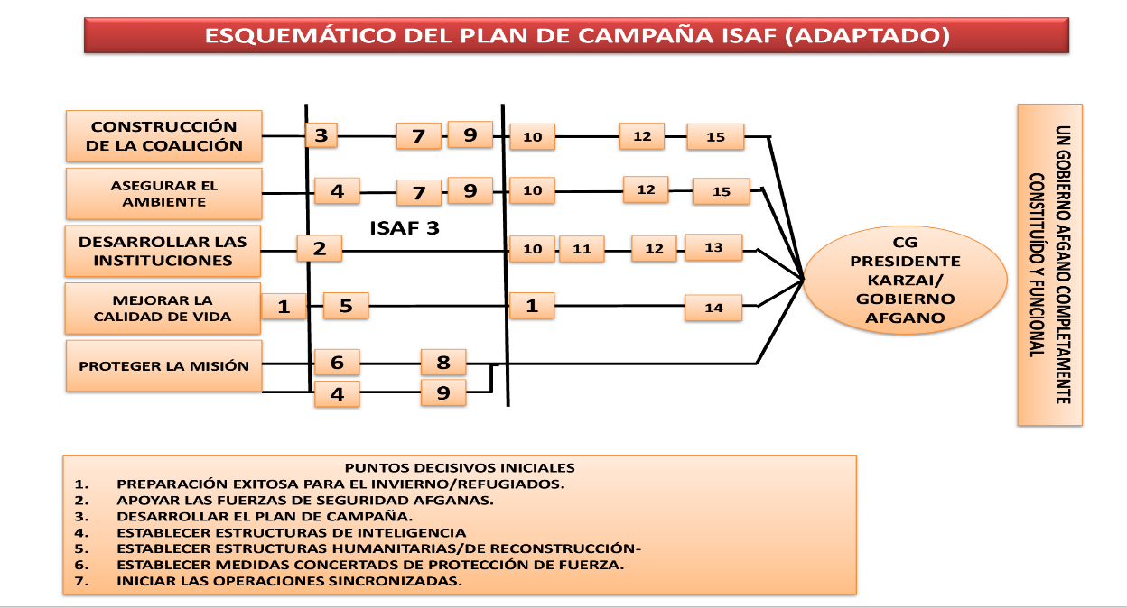
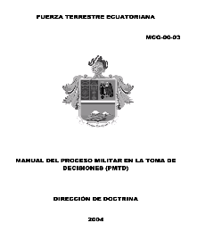
Prepara, entrena y capacita a su personal
Enfrenta escenarios complejos
Los métodos y herramientas de planificación militar
NO se han adaptado para enfrentar eficazmente
PMTD –
ESCENARIO (VICA)

Slide 6
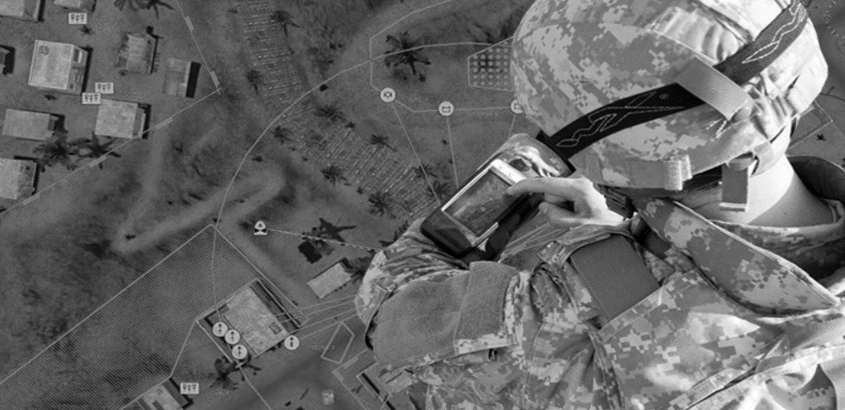
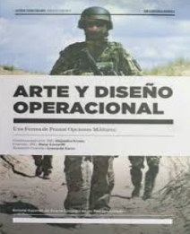
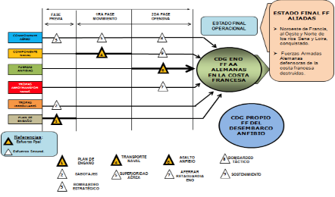
ENUNCIADO DEL PROBLEMA
En un ambiente operacional complejo,
es necesario reducir la incertidumbre
NO se aplica una metodología del diseño que complemente el proceso de planificación de las operaciones militares
NO
entender el problema complejo
estructurar su solución
anticipar cambios, crear oportunidades, reconocer y dirigir transiciones.
Incide

Slide 7





OBJETIVOS ESPECÍFICOS
01
Analizar la doctrina sobre el ARTDIS OP (EE.UU, COL, ARG) y contrastar con la de Ecuador.
OBJETIVO GENERAL
02
Analizar la importancia del PMTD en el Ejército ecuatoriano
Analizar la metodología del ARTDIS OP a fin de establecer CONSIDERACIONES ESTRATÉGICAS para su implementación en los procesos de planificación y conducción de OpMil en el Ejército.
03
Comprender y aplicar ARTDIS OP en la planificación, ejecución y evaluación de OpMil; y, demostrar el valor de metodología en problemas complejos.
04
Evaluar el ARTDIS OP en la planificación y conducción OpMil de la F.T.C “Esmeraldas”
05
Definir consideraciones estratégicas para adaptar el ARTDIS OP

Slide 8




JUSTIFICACIÓN DE LA INVESTIGACIÓN
Importancia
Adaptar a los procesos de planificación y conducción de OpMil
Relevancia
Permite a los CMTE/E.M visualizar los elementos que inciden en un problema complejo y de alta incertidumbre
Originalidad
Es una metodología que no ha sido aplicada en el Ejército ecuatoriano.
Factibilidad
Incorporar la metodología a los procesos de planificación y conducción de OpMil.

Slide 9
HIPÓTESIS
La aplicación del ARTDIS OP en el proceso de planificación y conducción de las OpMil permitirá resolver problemas en un ambiente operacional complejo acorde a la realidad del Ecuador.

Slide 10
MARCO TEÓRICO

Slide 11
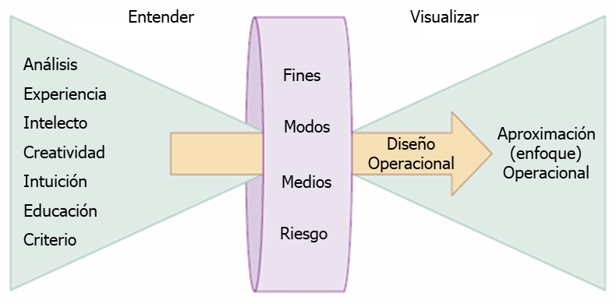
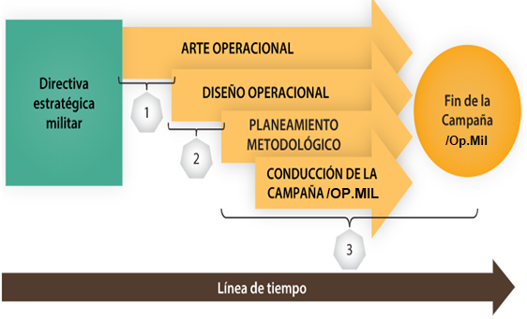
VARIABLE DE INVESTIGACIÓN
ARTE OPERACIONAL
Diseñar estrategias, campañas y op mayores
Aplicación de pensamiento
crítico y creativo
Organizar y emplear fuerzas militares
Trasladar estrategia en DisOP y en acciones tácticas (integrando F-M-M)
Fuente: U.S Army, JP-5 Joint Planning 2017, p. IV-5. Traducido al español por los autores.
CMTE/E.M habilidad, conocimiento, experiencia, creatividad y juicio
DISEÑO OPERACIONAL
Comprensión del ambiente operacional complejo
Proceso intelectual. Resultado es el marco de empleo
(enlazar F-M-M)
Aproximación operacional concreta a un problema determinado,
Visión y propósito del comandante.
Fuente: Gniesko, C. “Matriz de centro de gravedad”. Military Review, 2019.

Slide 12

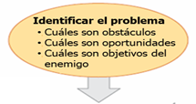
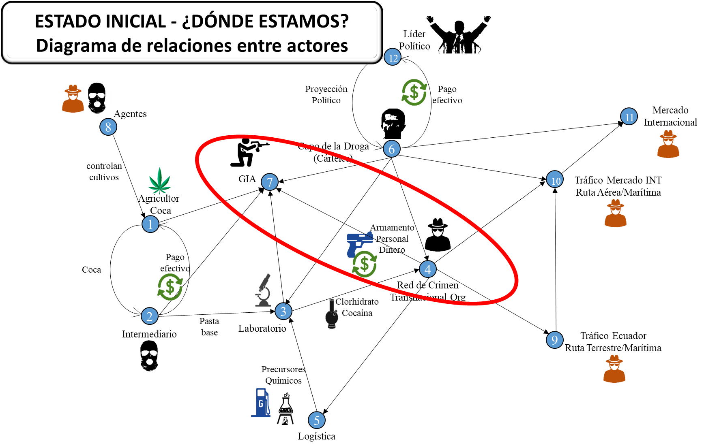
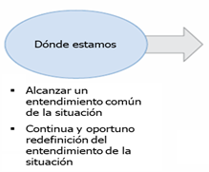
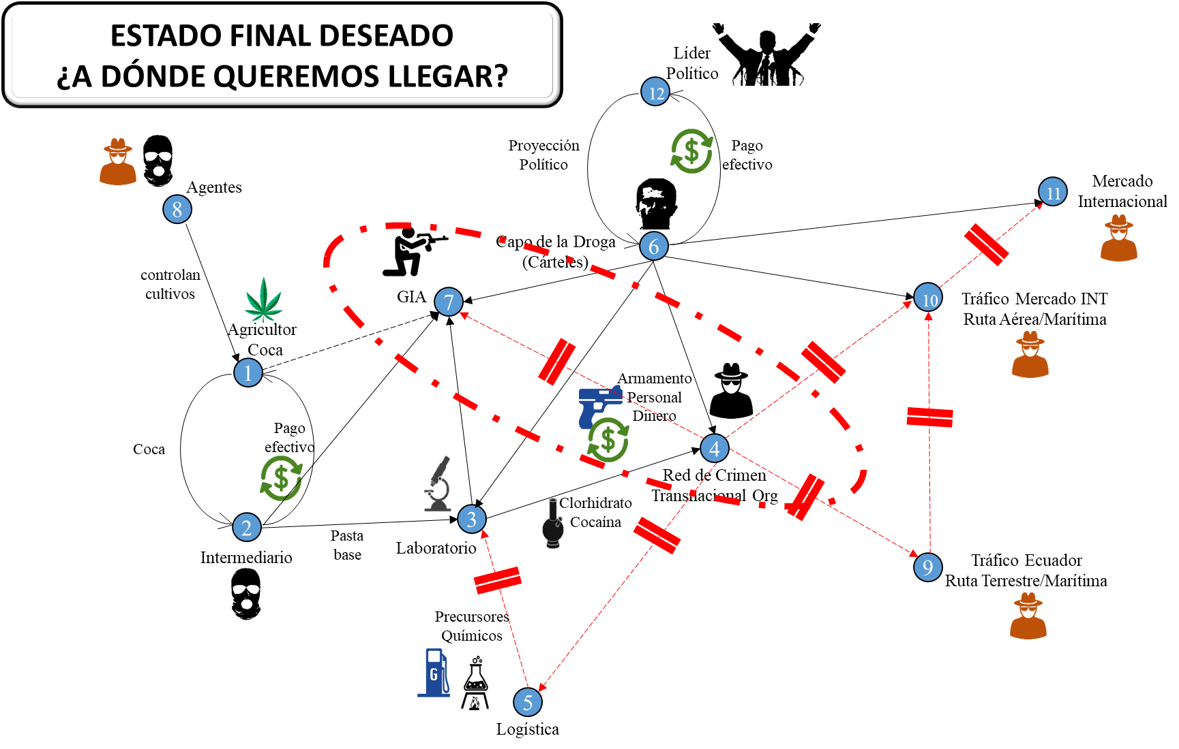
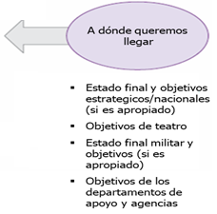
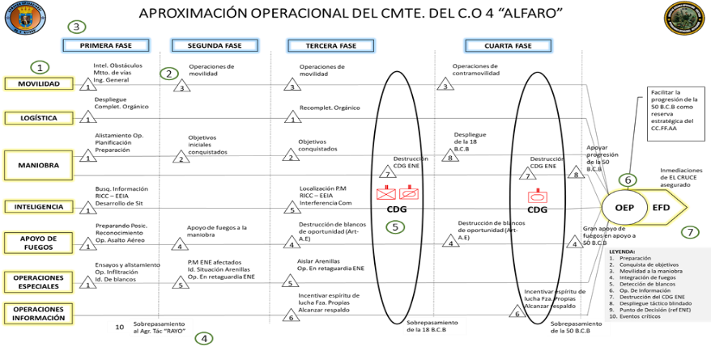
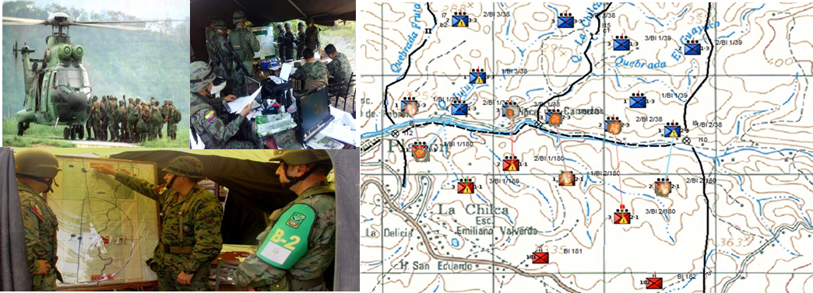

(Planificación conceptual)
Ambiente Operacional
METODOLOGÍA
DISEÑO OPERACIONAL
PPC - PMTD
(Planificación detallada)
ELEMENTOS

Slide 13
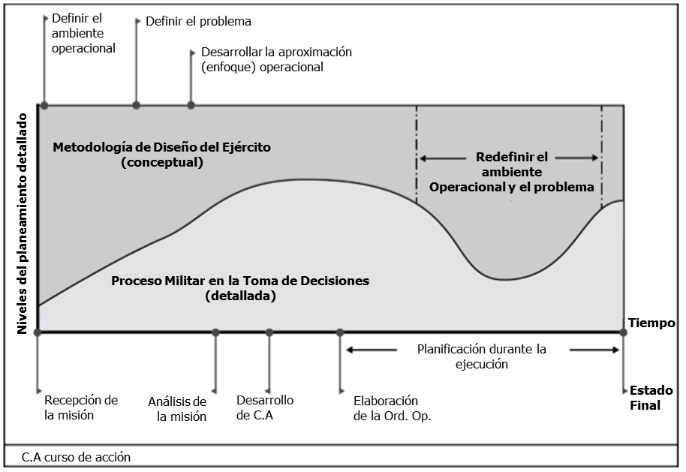
VARIABLE DE INVESTIGACIÓN
PLANIFICACIÓN
CONDUCCIÓN
Fuente: Tomado de ATP 5-01. Army Design Methodology. U.S Army, 2015. Pág. 2-2.

Slide 14
MARCO METODOLÓGICO

Slide 15








DISEÑO DE LA INVESTIGACIÓN
Técnica de análisis de datos
Base de datos (Microsoft excel) - SPSS
Instrumentos
Enfoque
Prueba piloto
Entrevistas
Encuestas
Cuantitativo
(Análisis de resultados)
Técnicas
Fuentes primarias (entrevistas y encuestas.
Fuentes secundarias (bibliografía sobre el tema)
Tipo
Descriptiva
(Tiempo presente)
Método
Población y Muestra
Deductivo
Población: 194 (Expertos, miembros de los C.O y CEMA)
Muestra: No probabilística tipo expertos (5).
Probabilística simple (130)

Slide 16
DESARROLLO DE LA INVESTIGACIÓN

Slide 17
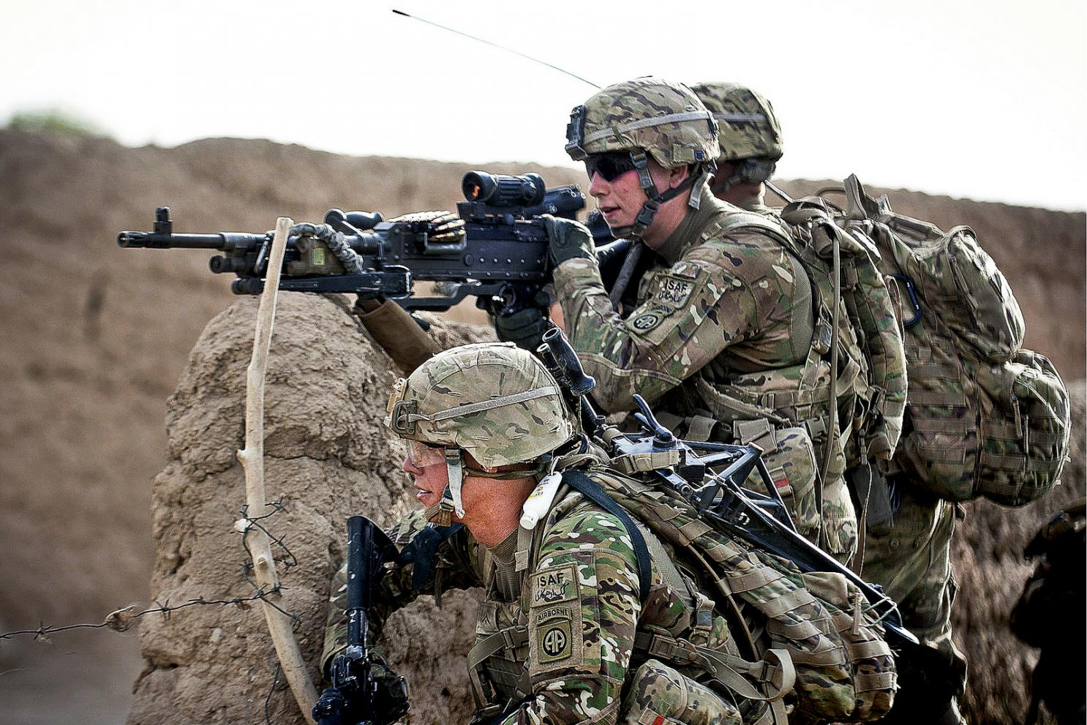
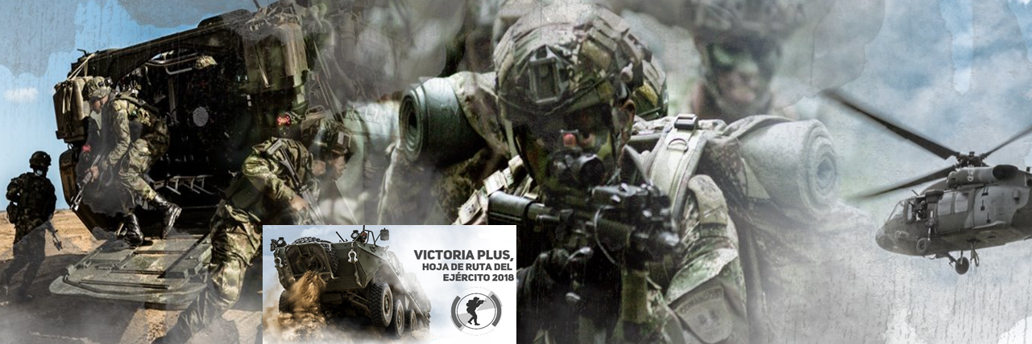
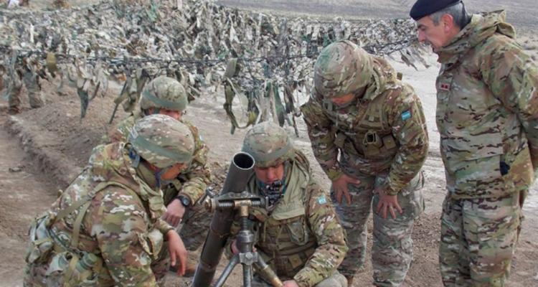
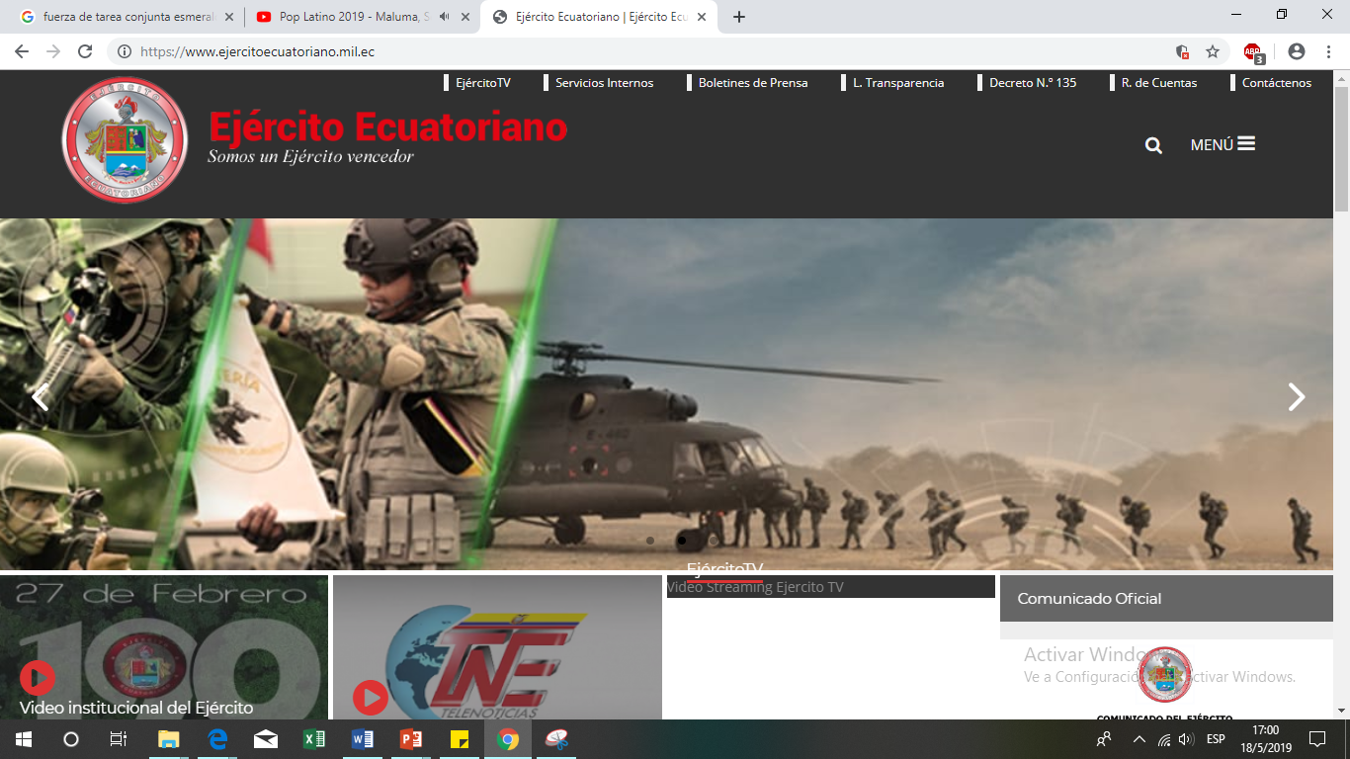
Analizar la doctrina sobre el ARTDIS OP y contrastar con ECU.

Slide 18




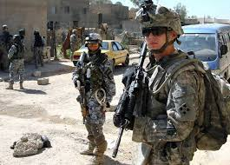
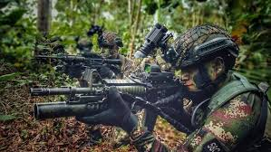
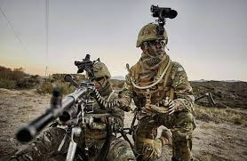
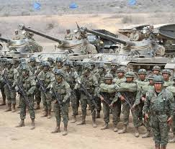
EJÉRCITOS DE NACIONES AMIGAS
Ambiente Operacional VICA
INNOVACIÓN DOCTRINARIA | Comandos de entrenamiento y doctrina; Comités de transformación | En proceso de transformación
ARTE Y DISEÑO OPERACIONAL | Aplican | No
LIDERAZGO | Líderes ágiles y adaptables | En proceso
EMPLEO FUTURO | Operaciones multidominio, multimisión, multipropósito | Multimisión; polivalente; multipropósito
Amenazas no tradicionales, híbridas, asimétricas

Slide 19
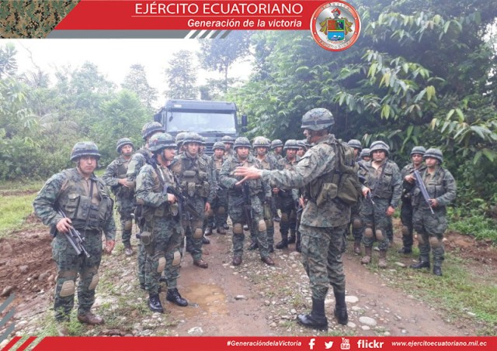
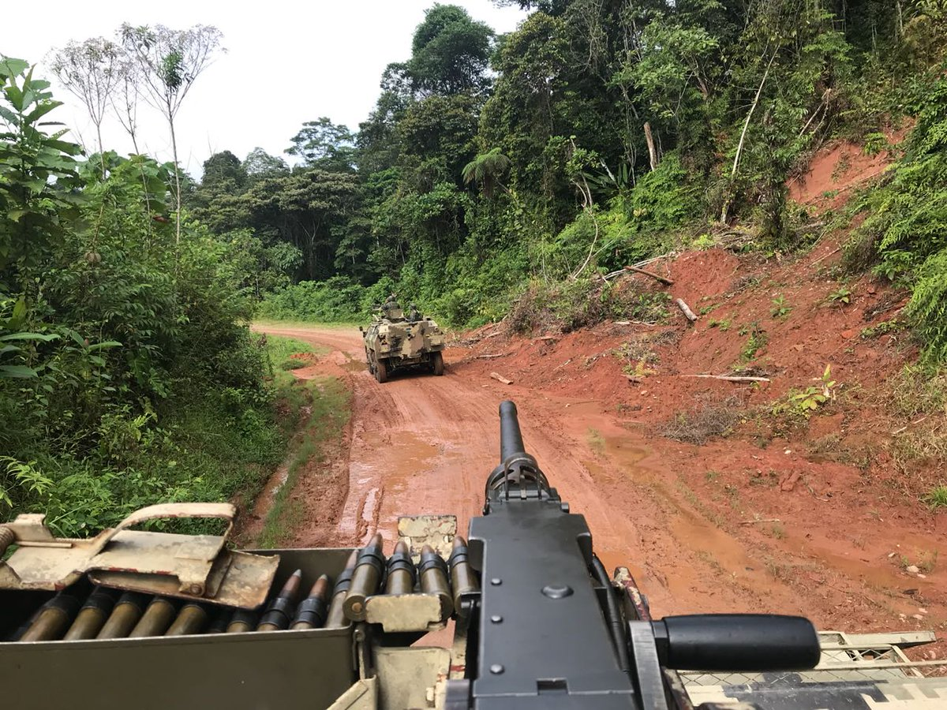
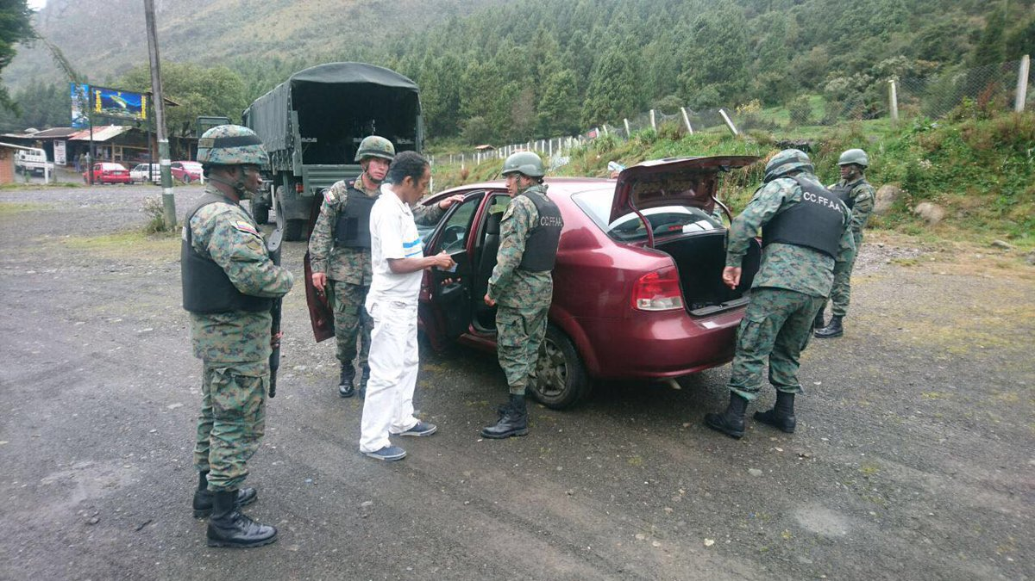
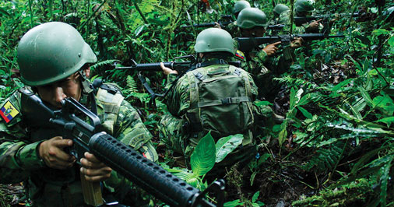
Analizar la importancia del PMTD en el Ejército ecuatoriano

Slide 20
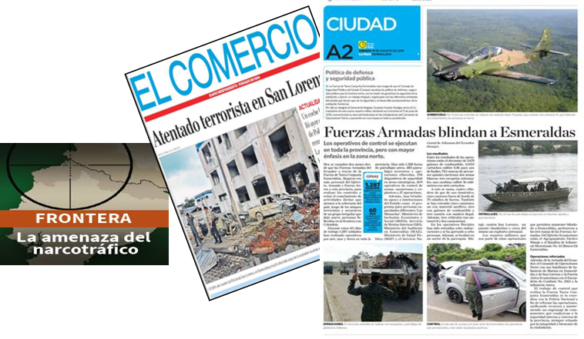





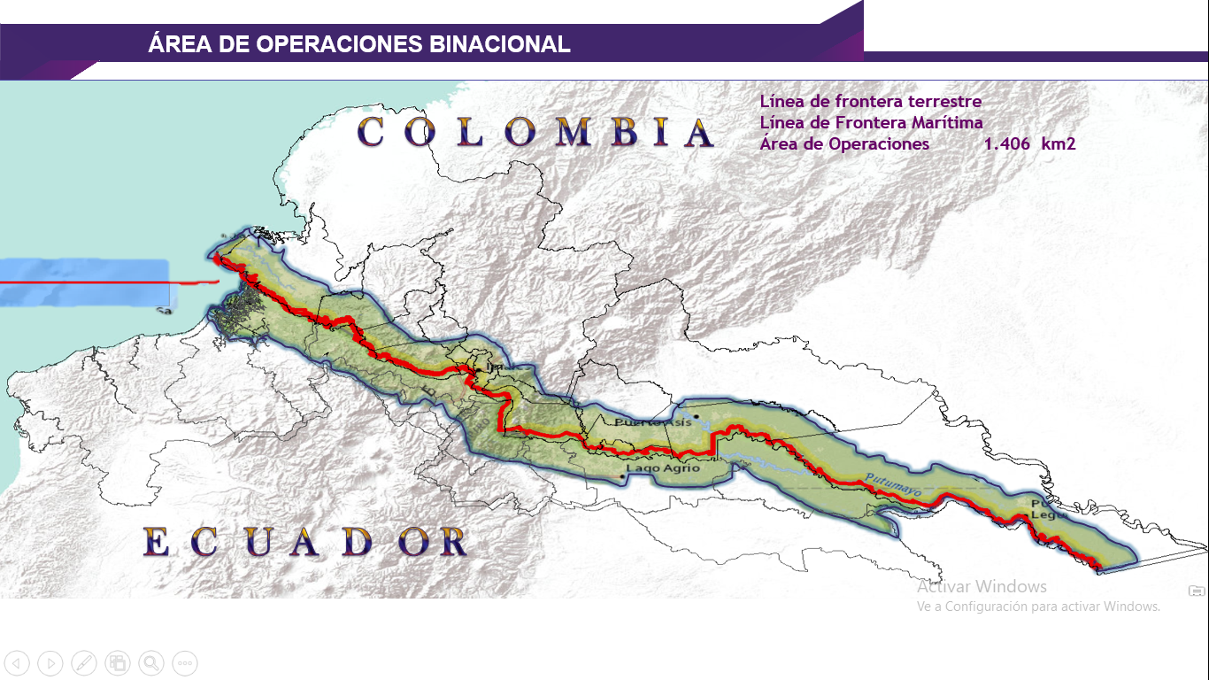

Ante las amenazas y riesgos emergentes, los escenarios para el empleo de FF.AA, se han vuelto más volátiles, inciertos, complejos y ambiguos.
2%
98%
Nuevas formas de conflictividad
No distinción de amenaza Población civil en riesgo
Aparecen nuevos actores (cuestionan la legitimidad del Estado y monopolio de violencia)
Escenarios con alta incertidumbre
SITUACIÓN

Slide 21

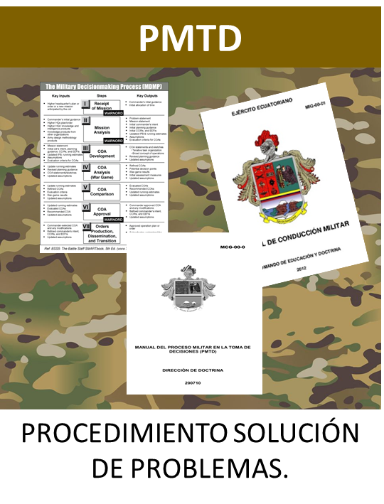
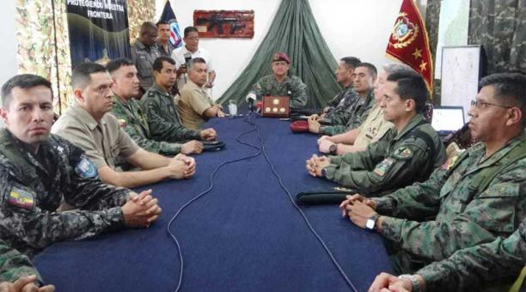
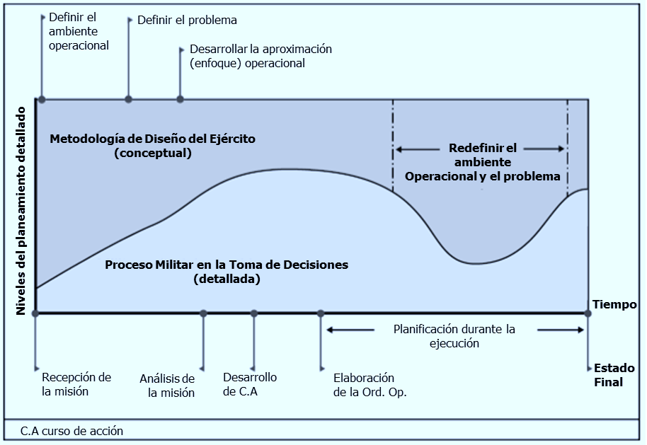
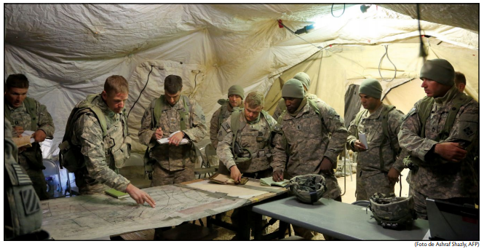
El PMTD permite una comprensión situacional amplia para alcanzar un acertado mando y control.
Importancia del PMTD y la necesidad de complementar con otras metodologías.
12%
17%
71%
100%
Necesidad de implementar otras metodologías

Slide 22
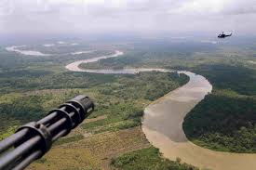
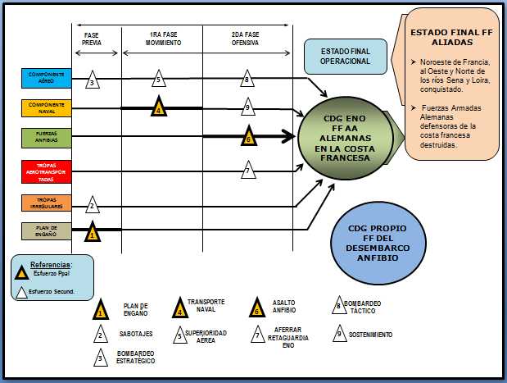
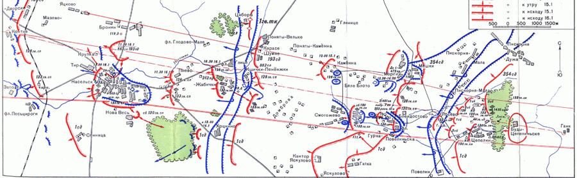

Comprender y aplicar ARTDIS OP en la planificación, ejecución y evaluacion de OpMil. Demostrar valor de metodología en problemas complejos.

Slide 23

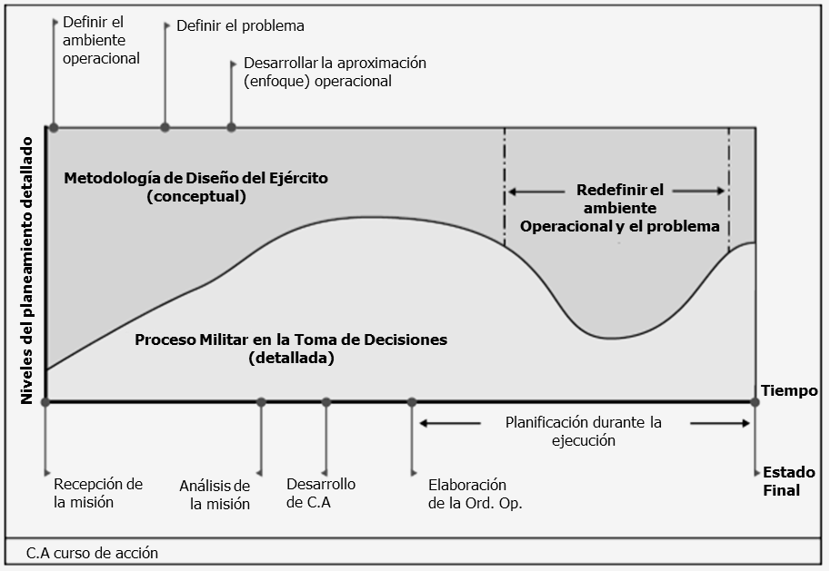
Qué nivel de conocimientos posee sobre el ARTDIS OP.
Aplicación del ARTDIS OP y la necesidad de conocimientos sobre el tema.
35%
64%
Alumnos AGE han aplicado en CEMA
100%
Tiene necesidad de conocimientos
Nuevos escenarios (VICA)
Importancia de implementar el ARTDIS OP en la doctrina.
Nueva forma de empleo FF.AA
Nec. Líderes ágiles y adaptables
99%
(Valor) Evolución de métodos y herramientas de planificación para resolver problemas complejos (ejemplos históricos)
SITUACIÓN

Slide 24



Evaluar el ARTDIS OP en la planificación y conducción OpMil de la FTC “Esmeraldas”

Slide 25









SITUACIÓN FRONTERA NORTE (Prov. de Esmeraldas)
AMBIENTE OPERACIONAL
Vulnerabilidad social (S)
Limitadas fuentes de
empleo (E)
Desconfianza en la
autoridad (P–S)
Posición Estratégica
Solamente presencia permanente de FF.AA (M)
Limitada presencia de instituciones del Estado (P)
Permeabilidad de frontera (I)
Oferta limitada de servicios sociales (S-I)
Variables Operacionales: P-M-E-S-I-I

Slide 26













ESTADO INICIAL - ¿DÓNDE ESTAMOS?
Diagrama de relación entre actores
Líder
Político
12
Proyección
Político
Pago
efectivo
Agentes
11
Mercado
Internacional
8
Capo de la Droga
(Cárteles)
6
controlan
cultivos
GIA
7
10
Tráfico Mercado INT
Ruta Aérea/Marítima
Agricultor
Coca
1
Armamento
Personal
Dinero
Pago
efectivo
Coca
4
Red de Crimen
Transnacional Org
Clorhidrato
Cocaína
2
3
Pasta
base
Laboratorio
Intermediario
9
Tráfico Ecuador
Ruta Terrestre/Marítima
Precursores
Químicos
5
Logística

Slide 27










ESTADO FINAL DESEADO
¿A DÓNDE QUEREMOS LLEGAR?
1 – OBJETIVO ESTRATÉGICO
Paz, seguridad y desarrollo de la frontera
2 – estado final politico
El Estado ecuatoriano garantizará la soberanía, la protección de la población y el desarrollo, bajo el estricto respeto de los DD.HH y las libertades garantizadas en la Constitución.
3 – estado final militar
Control efectivo del territorio, que permita desarticular redes de abastecimiento logístico, relacionados con transporte/comercialización estupefacientes, tráfico hidrocarburos y precursores químicos, TAMEX en la provincia de Esmeraldas.
4 – OPMIL. DE FF.AA
Empleo de la FTC “ESMERALDAS”
Empleo conjunto.
5 – operaciones interagencialES
Desarrollo Integral de Frontera.
Coordinación con instituciones del Estado
Seguridad en la frontera norte

Slide 28
ESTADO FINAL DESEADO
¿A DÓNDE QUEREMOS LLEGAR?
Líder
Político
12
Proyección
Político
Pago
efectivo
Agentes
11
Mercado
Internacional
8
Capo de la Droga
(Cárteles)
6
controlan
cultivos
GIA
7
10
Tráfico Mercado INT
Ruta Aérea/Marítima
Agricultor
Coca
1
Armamento
Personal
Dinero
Pago
efectivo
Coca
4
Red de Crimen
Transnacional Org
Clorhidrato
Cocaína
2
3
Pasta
base
Laboratorio
Intermediario
9
Tráfico Ecuador
Ruta Terrestre/Marítima
Precursores
Químicos
5
Logística

Slide 29


SITUACIÓN FRONTERA NORTE (Prov. de Esmeraldas)
PROBLEMA
Estado Inicial
Estado Final Deseado
¿Cuál es la diferencia?
¿Cuáles son los obstáculos?
¿Cuáles son las oportunidades?
¿Qué está impidiendo para que las fuerzas alcancen el EFD?

Slide 30

SITUACIÓN FRONTERA NORTE (Prov. de Esmeraldas)
APROXIMACIÓN (ENFOQUE) OPERACIONAL
PPC - PMTD
(Planificación Detallada)

Slide 31
CONSIDERACIONES ESTRATÉGICAS

Slide 32







1
ADOPTAR Y ADAPTAR el ARTIDS OP
en la doctrina del Ejército
Adoptar oficialmente - mando militar y CEDMT.
Presentar un proyecto de implementación al CEDMT para ser considerado en el Plan de Transformación del Ejército (línea de transformación – doctrina).
Explorar nuevas maneras de incorporar - UFA-ESPE, CEDMT, COT, ADEMIC y la AGE.
Preparar los planes de estudio y currículos - ADEMIC y AGE.
Estudiar y analizar las doctrinas de otros países y organizaciones.
Fomentar el debate, obtener consenso y proporcionar contribuciones con expertos.
Adaptar la doctrina para crear una cultura de pensamiento militar prospectivo.

Slide 33







2
PROCESO DE CAPACITACIÓN
del ARTIDS OP en el Ejército
Conformar un equipo móvil de capacitación (continuidad militares en S.P expertos).
Desarrollar un proceso de capacitación continua, iniciando en el exterior.
Alinear los procesos de capacitación a los objetivos estratégicos del Ejército.
Ejecutar seminarios, talleres, paneles, entre otros, con expertos nac/int.
Formular guías de estudio multimedia interactiva..
Incorporar la metodología en un marco de referencia habitual (lenguaje común).
Consolidar manuales doctrinarios aprobados por el CEDMT.

Slide 34




3
EJERCICIOS Y JUEGOS DE GUERRA
aplicando el ARTDIS OP en el Ejército
A la UFA-ESPE, CEDMT, COT y ADEMIC - implementar en los C.O; evaluar, asegurar que sea tratada con el énfasis e importancia (sistema educativo y adiestramiento); compartir con el CCFFAA y CO; e intercambiar conocimientos y experiencias con otras instituciones estatales y organizaciones de la sociedad civil selectas.
Desarrollar juegos de guerra que fomenten la integración civil militar aplicando estas teorías.
Aplicar esta metodología para resolver un problema en un ambiente operacional complejo.
Evaluar la teoría y evolución del ART OP a través de juegos de guerra a fin de consolidar en el personal un contexto teórico, histórico y práctico necesario para apreciar las teorías.

Slide 35
CONCLUSIONES Y RECOMENDACIONES

Slide 36




CONCLUSIONES
El ambiente operacional es complejo,
existen actores dispuestos a usar la violencia
para lograr sus fines;
71% encuestado afirma que el PMTD, permite al CMTE comprender la situación;
el 60% lo considera importante.
Así lo considera el 98% de encuestados.
El 100% tiene la necesidad de implementar otras herramientas.
01
02
Notes:
El entorno es complejo, asi lo consideran el 98 de los encuestados

Slide 37





CONCLUSIONES
Ejércitos de la región y el mundo emplean la metodología conceptual del ARTDIS OP (nivel operacional y ocasional en el nivel táctico).
El 17% encuestado tiene conocimiento elevado de esta metodología; el 64% si la ha aplicado; y,
el 100% la considera importante para evaluar eficazmente el problema.
03

Slide 38


CONCLUSIONES
La aplicación ARTDIS OP permitió evidenciar, el alcanzar una solución efectiva a un problema complejo como en la prov. de Esmeraldas,
Empleo de acción integrada con instituciones del Estado.
Las consideraciones estratégicas propuestas coadyuvan a implementar ARTDIS OP.
Clave: El proceso de transformación del Ejército.
Se requiere la decisión del mando militar para adoptar y adaptarla; un proceso de capacitación y su aplicación en juegos de guerra/ejercicios mil.
04
05

Slide 39
RECOMENDACIONES
La existencia de un ambiente operacional VICA hace más dificil el evaluar los escenarios con una metodología linear (PMTD).
La decisión de implementar el ARTDIS OP permitirá:
Líderes ágiles y adaptativos, flexibles, con pensamiento crítico y creativo;
Comprender el ambiente operacional complejo, el problema y desarrollar una aproximación operacional (empleo eficiente)
La DPGE, CEDMT y COT, permitan fomentar el debate para analizar la factibilidad de ejecutar las consideraciones estratégicas propuestas; y, presentar al mando militar para su aprobación como parte del proceso de transformación del Ejército en el campo doctrinario.
Es importante considerar la presencia de oficiales en servicio pasivo expertos en estas teorías.
Los líderes en los diferentes niveles de decisión, adopten y adapten esta doctrina, capaciten a su personal y la implementen a través de ejercicios y juegos de guerra.
Potencializar el recurso humano para enfrentar problemas complejos y mal estructurados.
IMPLEMENTAR EL ARTDIS OP
FOMENTAR EL DEBATE
CONSIDERACIONES ESTRATÉGICAS

Slide 40

  FIN DE LA PRESENTACIÓN

